Slide 1
«Сделай правильный выбор»

Slide 2
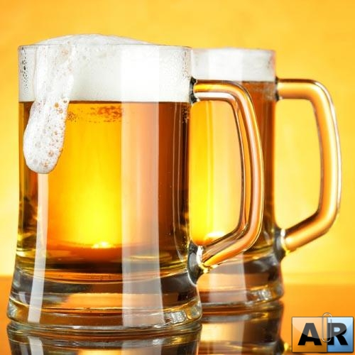
Алкоголь – это наркотик, который содержится в пиве, вине и спиртных напитках. Он замедляет течение всех процессов в организме. Может влиять на речь, чувства, действия и мышление человека. У людей постоянно употребляющих алкоголь могут появиться заболевания печени, почек, желудка и мозга.
Алкоголизм – это форма химической зависимости, отличающаяся от наркомании тем, что алкоголь является легальным веществом.
Злоупотребление алкоголем ведет к деградации личности, делает человека психически неуравновешенным.

Slide 3
Алкоголь – это яд!
Опыты на растениях, жуках, птицах и животных показали, что алкоголь вреден для живых организмов. Спирт ослабляет рост семян растений и убивает в них жизнеспособность. Проникнув в организм, алкоголь становится очень вредным для организма. Когда он проникает в нервную систему, он замедляет реакцию, управляет нашим поведением, настроением.
Алкоголь поражает не только нервную систему, но и сердце. Сердце нуждается в постоянном притоке питательных веществ и кислорода, а алкоголь препятствует ему, поэтому сердце может остановиться, и наступает смерть.

Slide 4
Алкоголь – это яд!
Этиловый спирт легко воспламеняющаяся, бесцветная жидкость с характерным запахом, относятся к сильнодействующим наркотикам;
Алкогольные напитки различаются по содержанию в них алкоголя. Чем больше содержится алкоголя, тем более крепкий напиток;
Эксперты ВОЗ считают, что если потребление алкоголя превышает 8 литров в год на человека, то это опасно для здоровья. По данным Госкомстата среднее употребление чистого алкоголя на одного человека в год в России составляет 14-15 литров на душу населения.

Slide 5
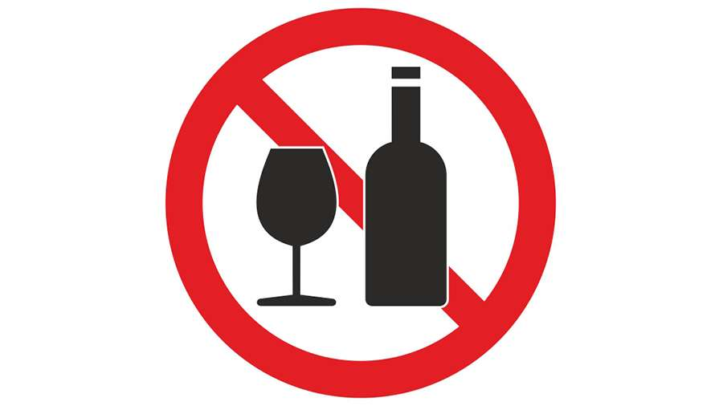
На организм человека алкоголь оказывает следующее влияние:
Убивает сердце;
Замедляет работу центральной нервной системы, снижает ее эффективность;
Стимулирует производство мочи (клетки обезвоживаются);
Выводит из строя печень.

Slide 6
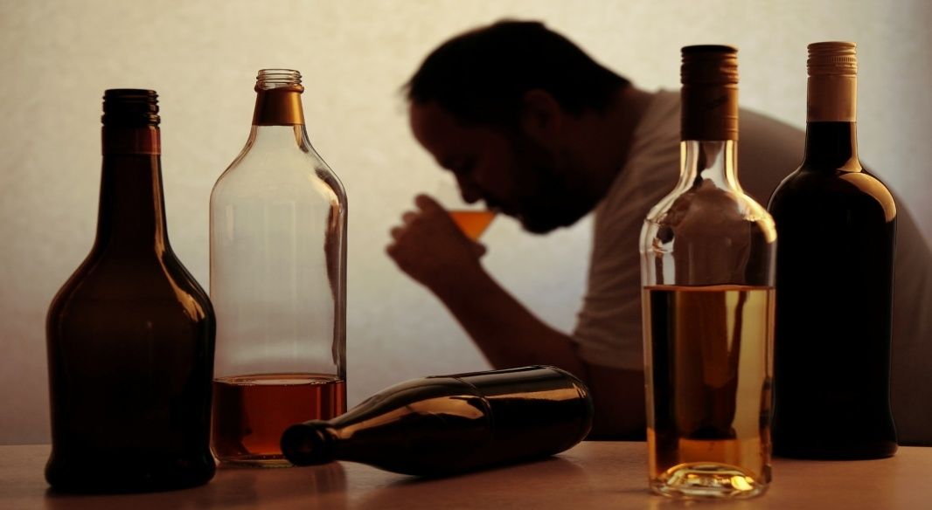
После одного употребления небольшого количества алкоголя, он сохраняется в мозге, сердце, почках, желудке от 49 часов до 15 суток. При употреблении алкоголя исчезают запреты, беспокойство и волнение они уступают место эйфории. Ухудшается зрение, речь и координация движений. У алкоголиков развивается цирроз печени, увеличивается селезенка.
Попадая в кровь, алкоголь нейтрализует заряд эритроцитов. В результате эритроциты начинают слипаться и образовывать тромбы. Тромбы, образующиеся в капиллярах головного мозга, лишают клетки головного мозга кислорода.

Slide 7
Особенности женского алкоголизма
Алкоголь негативно влияет на женские половые органы.
Женщины предпочитают употреблять алкоголь в одиночестве. В отличии от мужчин алкоголиков, женщины чаще вовлекаются в употребление наркотиков, более склонны к суициду, страдают психическими расстройствами. Женский алкоголизм трудно поддается лечению. Продолжительность жизни сильно пьющих на 10 - 12 лет меньше средней.

Slide 8
Задержка умственного развития детей – одно из главных последствий алкоголизма родителей

Slide 9
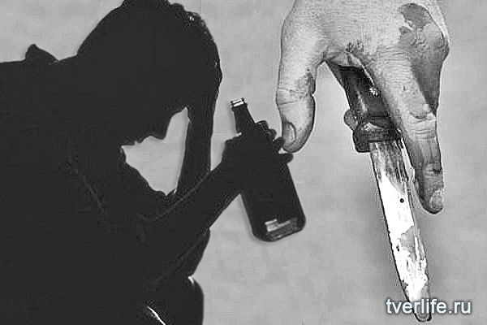
Самое страшное поражение
Дети алкоголиков в 3 - 4 раза чаще становятся алкоголиками;
Пристрастие к алкоголю - причина различных преступлений;
С момента окончания 2 мировой войны, которая унесла жизни 30 миллионов человек, Россия из-за пьянства потеряла около 17 миллионов человек.

Slide 10
Биохимический механизм воздействия алкоголя на организм
Нарушение в обмене веществ и в энергетическом балансе приводят к изменениям контрольно-регуляторной функции нервных клеток;
Около 85% алкоголя, попавшего в организм, разрушается в печени, частично окисляясь до уксусной кислоты;
При систематическом употреблении алкоголя снижается устойчивость организма к инфекциям и влиянию отравляющих веществ;
Под влиянием алкоголя некоторые лекарства начинают проявлять совершенно неожиданные свойства: лечение не дает положительного эффекта, а состояние ухудшается.

Slide 11
Степени отравления алкоголем:
Из-за паралича мозговых центров у человека наблюдаются легкое психическое возбуждение и повышенная двигательная активность;
Наблюдается сильное психомоторное возбуждение, нарушение координации движений и начальная фаза помрачения сознания;
Человек находится без сознания, но рефлексы у него сохраняются и все еще в нормальном состоянии находится дыхательная и сердечно - сосудистая системы;
Человек сильно бледнеет в связи с резким падением артериального давления и ослаблением дыхания, он впадает в кому, и это может кончиться смертью.

Slide 12
Что делать, чтобы не употреблять алкоголь

